Slide 1

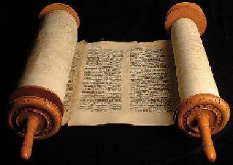
Raamattu
Juutalaisten ja kristittyjen pyhä kirja

Slide 2
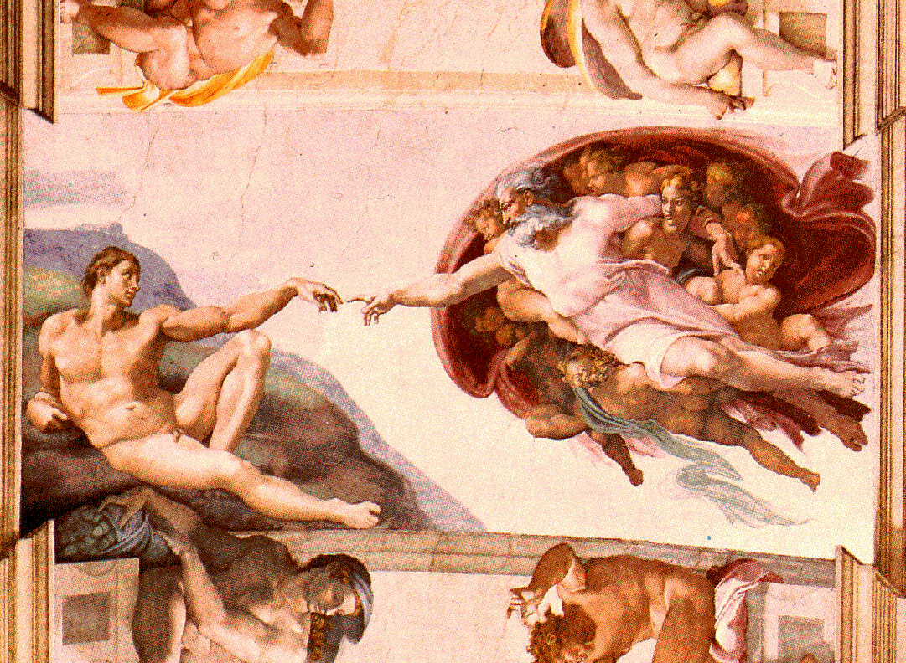
Alkukertomukset VT:ssa
1. luomiskertomus
- Pappiskirja
Jumala loi maailman kuudessa
päivässä
2. luomiskertomus
- Jumala loi ihmisen omaksi kuvaksi
- Mieheksi ja naiseksi
- Viljelemään ja varjelemaan maata

Slide 3
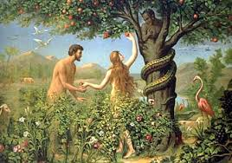
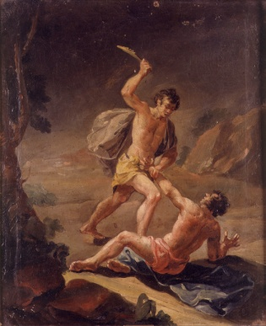
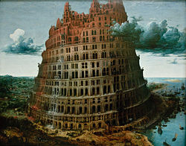
Syntiinlankeemus
Käärme ja Eeva
Kuolemattomuus meni
Paratiisista karkotus
Kain ja Abel
- veljesmurha
Babylonin torni
Ihminen halusi päästä Jumalan yhteyteen
Jumala sekoitti kielet

Slide 4

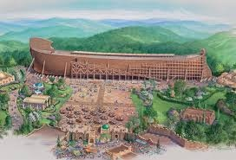
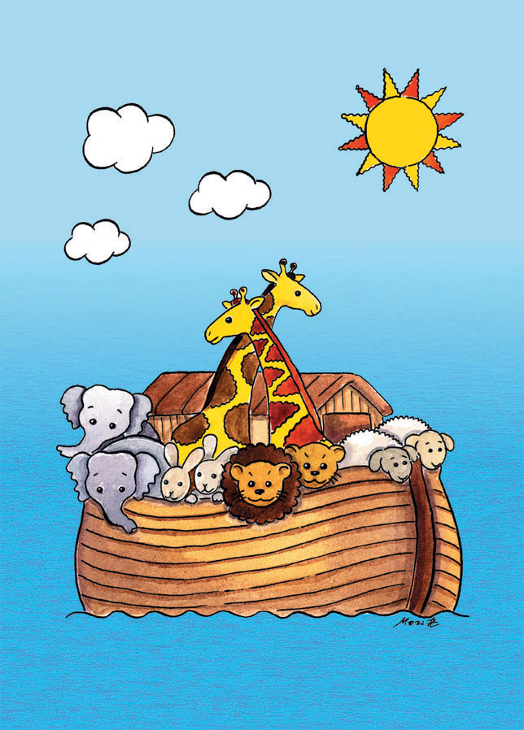
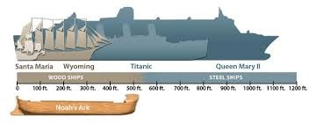
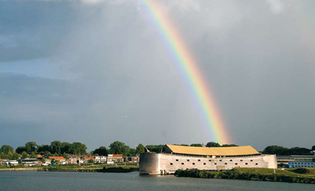
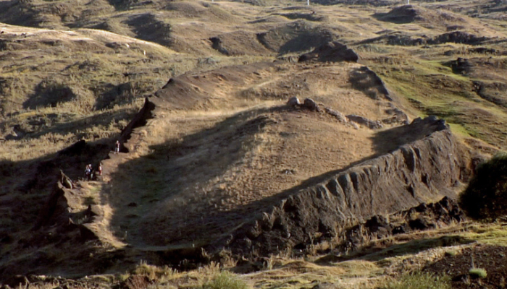
Nooan Arkki
Vedenpaisumus
Kyyhky ja palmunoksa
sateenkaari

Slide 5
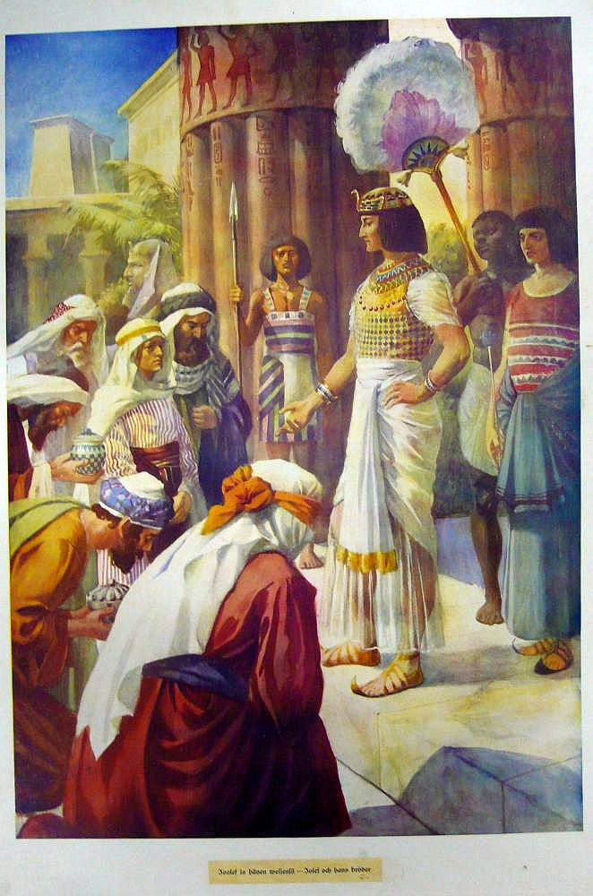
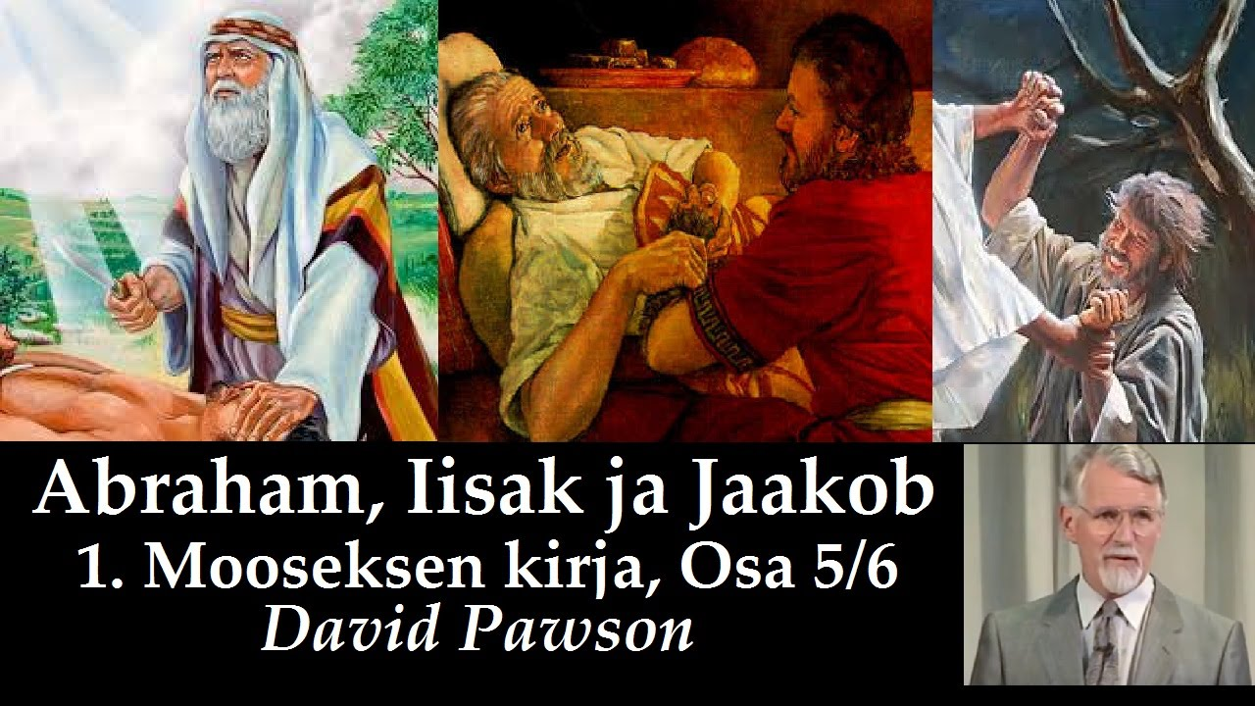
Patriarkkakertomukset
Patriarkka - kanta-isä
Aabraham
Isak
Jaakob
- Joosef ja hänen 11 veljeään

Slide 6
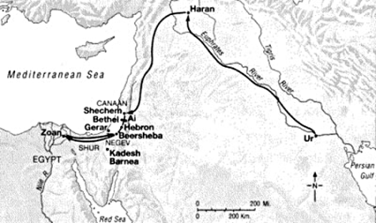
Seemiläinen Abram-Aabraham, matka Ur - Harran - Palestiina

Slide 7
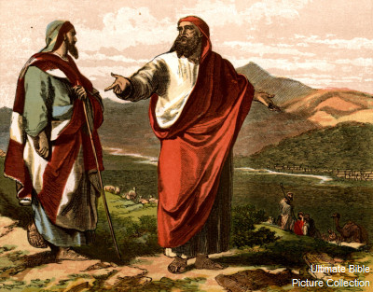
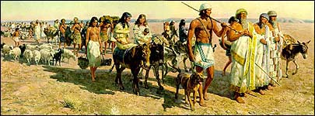
Vaellus kohti Palestiina
Aabraham vaelsi Kaksoisvirtain maasta Palestiinaan
Aabraham antoi veljen poikansa Lootin valita maat

Slide 8
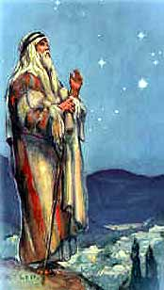
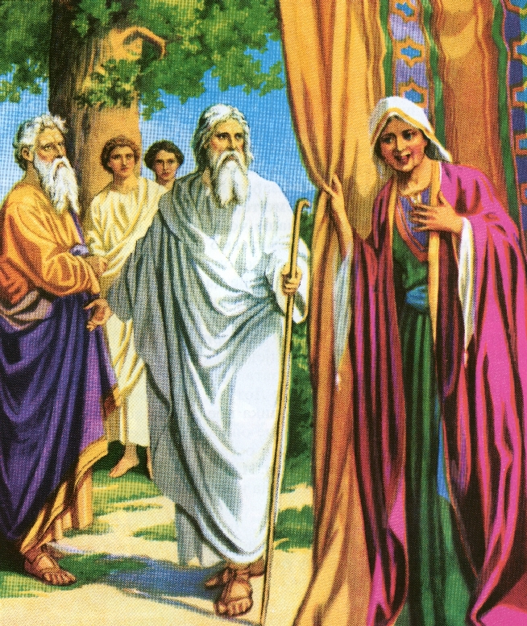
Jumalan lupaus Aabrahamille
Jumala lupasi jälkeläisiä kuin tähtiä taivaalla
Saara nauroi

Slide 9
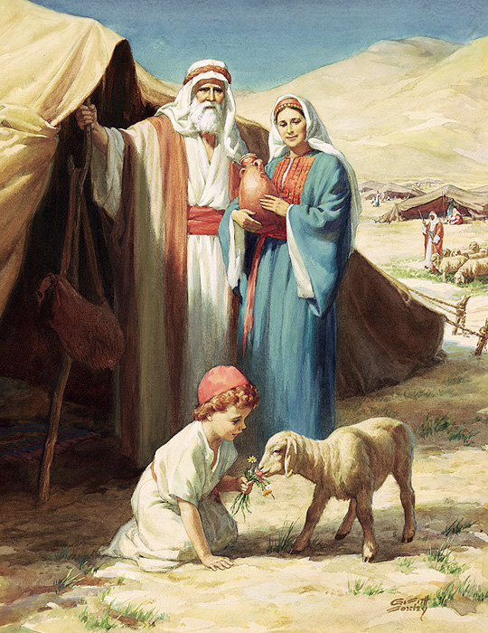
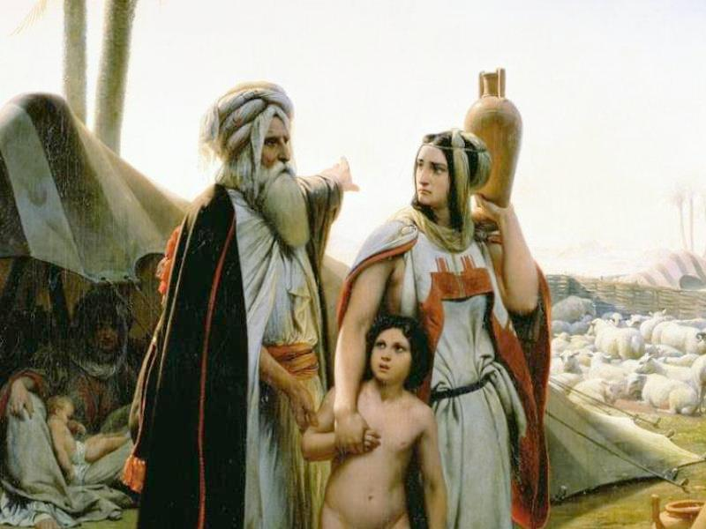
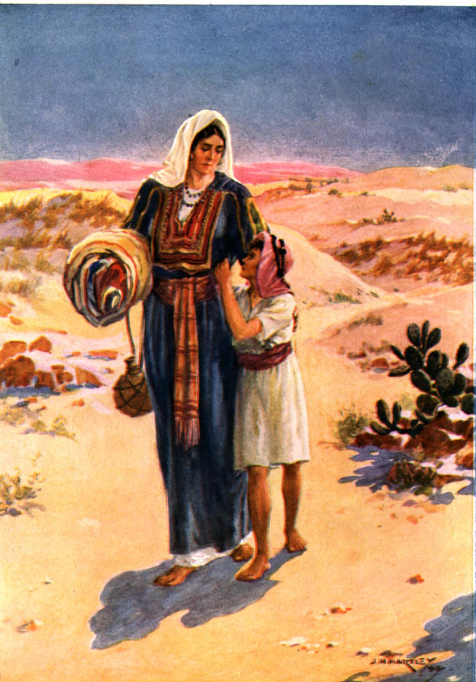
Aabrahamin pojat
Ismail, Saaran orjan Hagarin poika
Iisak, Saaran oma poika

Slide 10
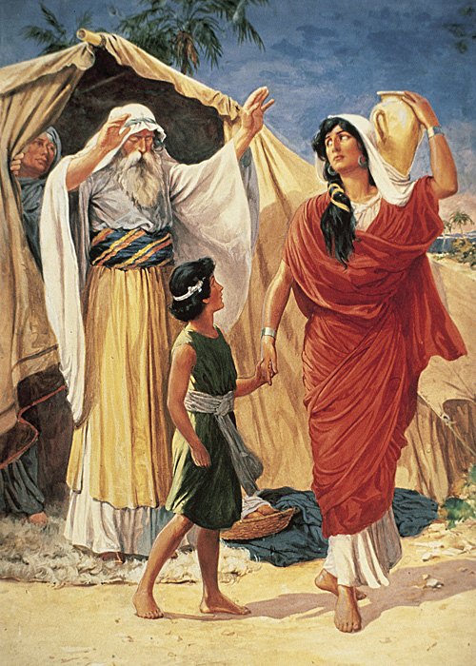
Jumala teki liiton Aabrahamin kanssa
Jumala lupasi tehdä Ismailin
jälkeläisistä suuren kansan
Jumala otti Iisakin jälkeläiset
omaksi kansakseen
Liiton merkkinä oli ympärileikkaus

Slide 11
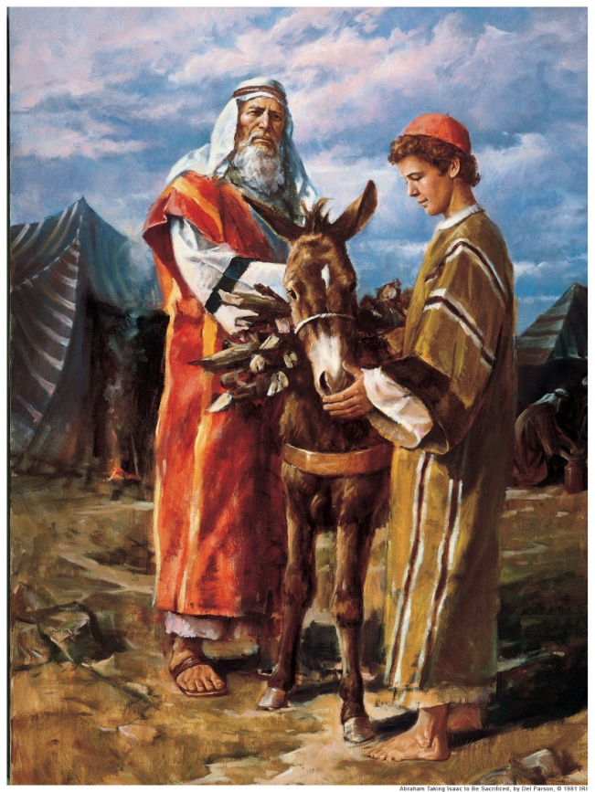
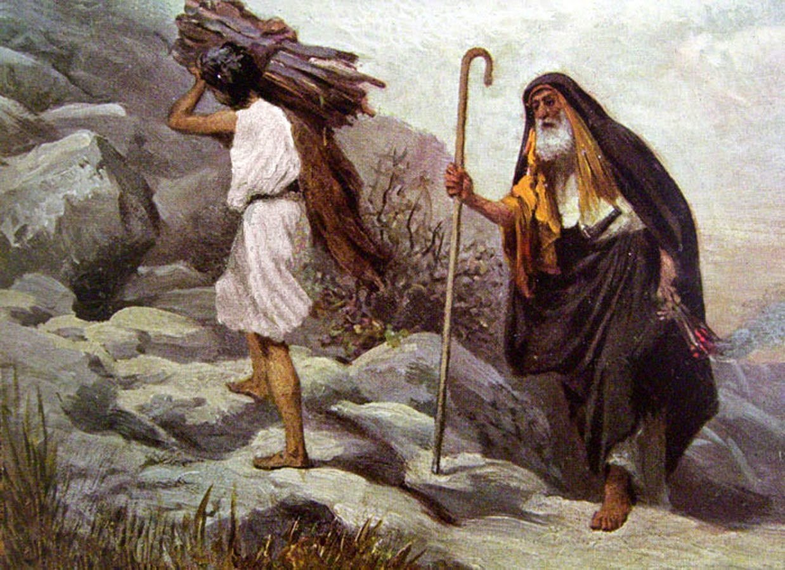
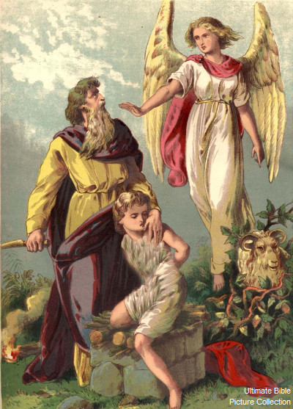
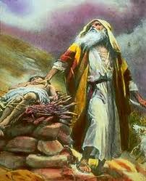
Iisakin uhraaminen
Jumala koetteli Aabrahamia sanoen, mene ja uhraa poikasi
Morian vuorella enkeli kielsi tappamasta Iisakin

Slide 12
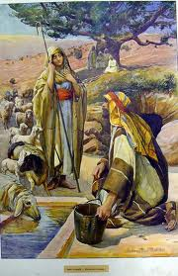
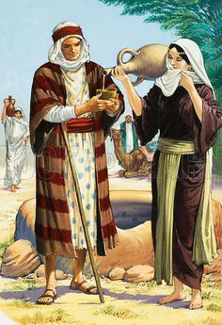
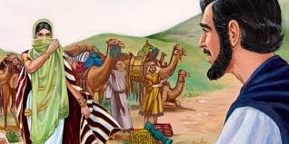
Iisakin puoliso Rebekka
Aabrahamin palvelija haki Haranista puolisoa Iisakille
Rebekka juotti lampaita kaivolla ja antoi vettä palvelijalle
Iisak tuli vastaan puolisoaan

Slide 13
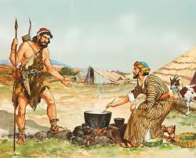
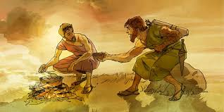
Eesau ja Jaakob
Eesau oli metsästäjä ja
Jaakob lammaspaimen
Eesau myi esikoisoikeuden
hernekeittokupillisesta

Slide 14
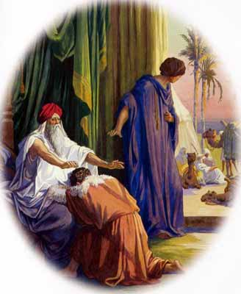
Jaakob saa siunauksen Iisakilta
Jaakob pettää isänsä Rebekan avustamana
Iisak siunaa esikoisoikeuden Jaakobille
Jaakob pakenee Haraniin

Slide 15
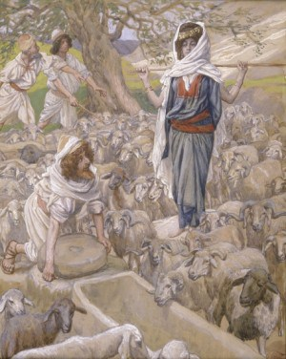

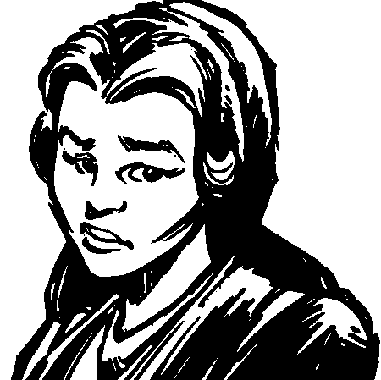
Jaakobin avioliitto
Jaakobin vaimot Lea ja Raakel

Slide 16
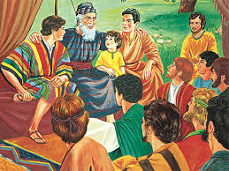
Jaakobin pojat
Lean pojat: Ruben, Simeon, Leevi, Juuda
Raakelin orjan Bilhan: Dan, Naftali
Lean orjan Silpan: Gad, Asser
Lean: Isaskar, Sebulon, (Dina tyttö)
Raakel: Joosef ja Benjamin

Slide 17
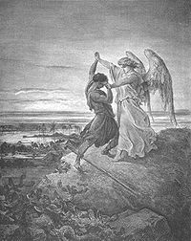
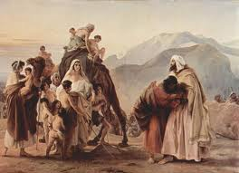
Jaakobista tulee Israel
Jaakobin perhe muuttaa takaisin Palestiinaan
Jaakob pelkäsi Esaun kostoa, hän paini enkelin kanssa koko yön

Slide 18
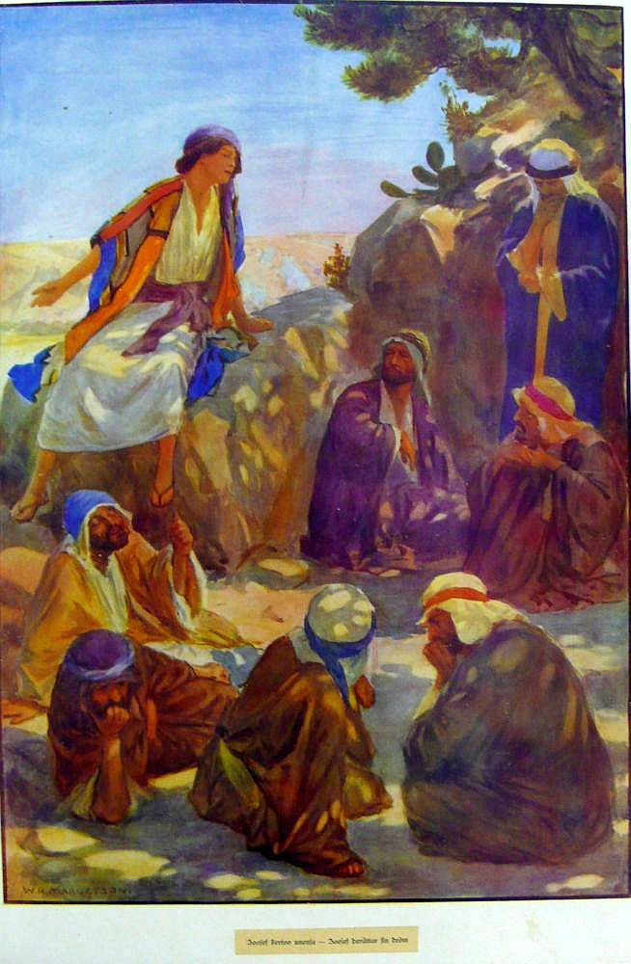

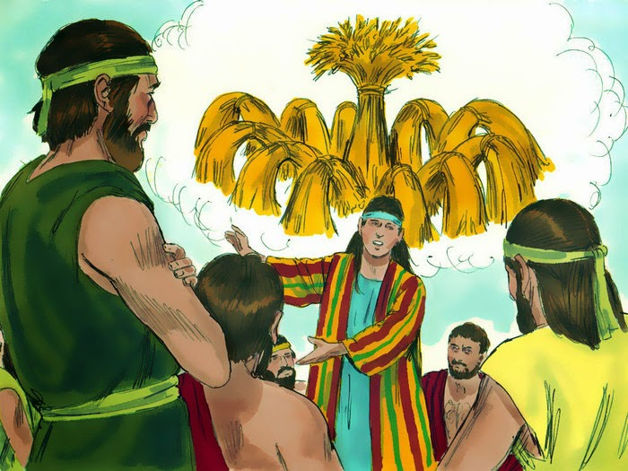
Joosefin unet
Joosef näki vertauskuvana
toisten kumartavan häntä
Veljet kadehtivat Joosefia
Jaakob piti enemmän Joosefista

Slide 19
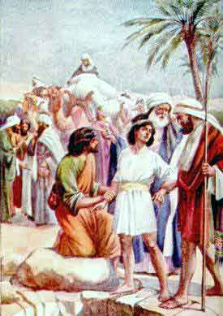
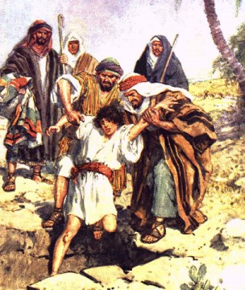
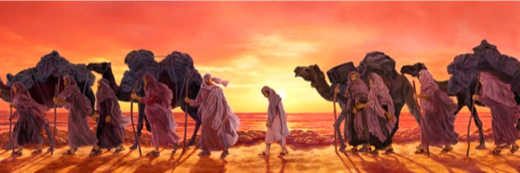
Joosef pudotetaan kaivoon
Joosef myydään orjaksi Egyptiin

Slide 20
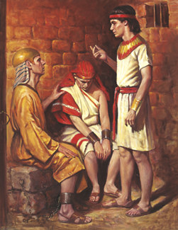
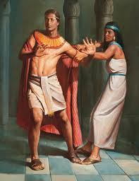
Joosef unien selittäjä
Joosef on orjana Botifarilla
Vankilassa Joosef selittää leipurin
ja juomanlaskijan unet

Slide 21
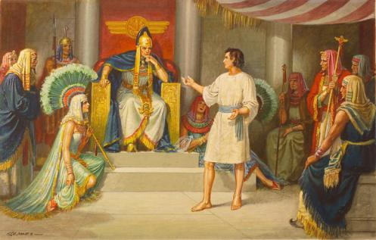
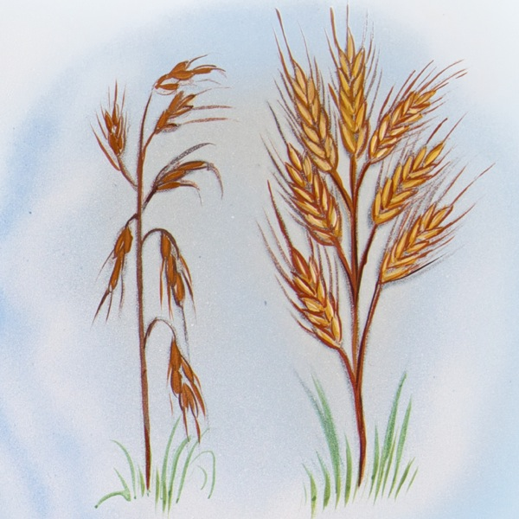
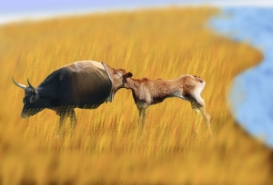
Faaraon unet merkitsivät 7 lihavaa ja 7 laihaa vuotta

Slide 22
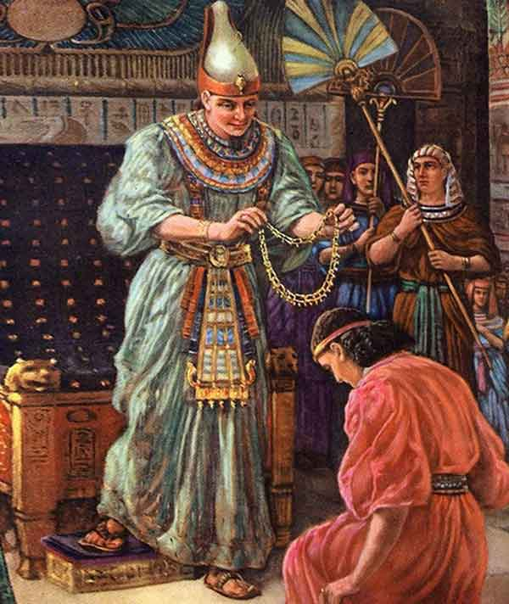
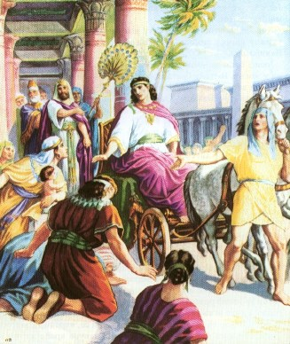
Joosef Faraon käskynhaltija
Joosef keräsi viljaa katovuosien varalta
Joosefin veljet tulivat
ostamaan viljaa

Slide 23
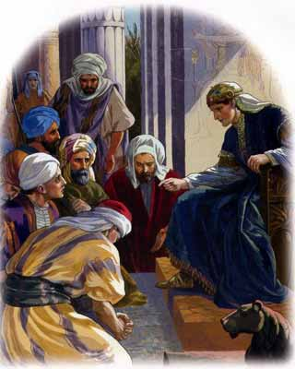
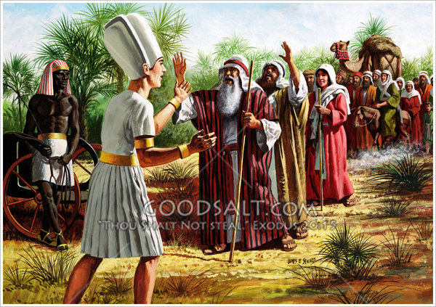
Jaakob poikineen
muuttaa Egyptiin
Faarao antaa Gosenin
maakunnan israelilaisille

